Slide 1




2020년 한식연구지원사업 (학술대회지원)

Slide 2
학술대회 대회 개요
행사명
제45차 (사)한국외식경영학회 추계학술대회
목 적
한식산업의 질적성장을 통한 미래 성장방안 제시
행사기간
2020년 11월 7일(토), 09:30~18:00
장 소
양재동 aT센터 3층, 4층
주최,주관
농림축산식품부/한식진흥원/한국외식경영학회

Slide 3
참석자 수
참석자
오프라인
온라인
합계
발표자
25명
99명
124명
토론자
17명
6명
23명
사회자
3명
3명
좌장
3명
3명
합계
48명
105명
153명

Slide 4
참여 논문
발표논문
오프라인
온라인
합계
일반논문
11편
11편
대학원생
8편
8편
대학생 공모전
대학생 공모전
27편
27편
합계
11편
35편
46편

Slide 5
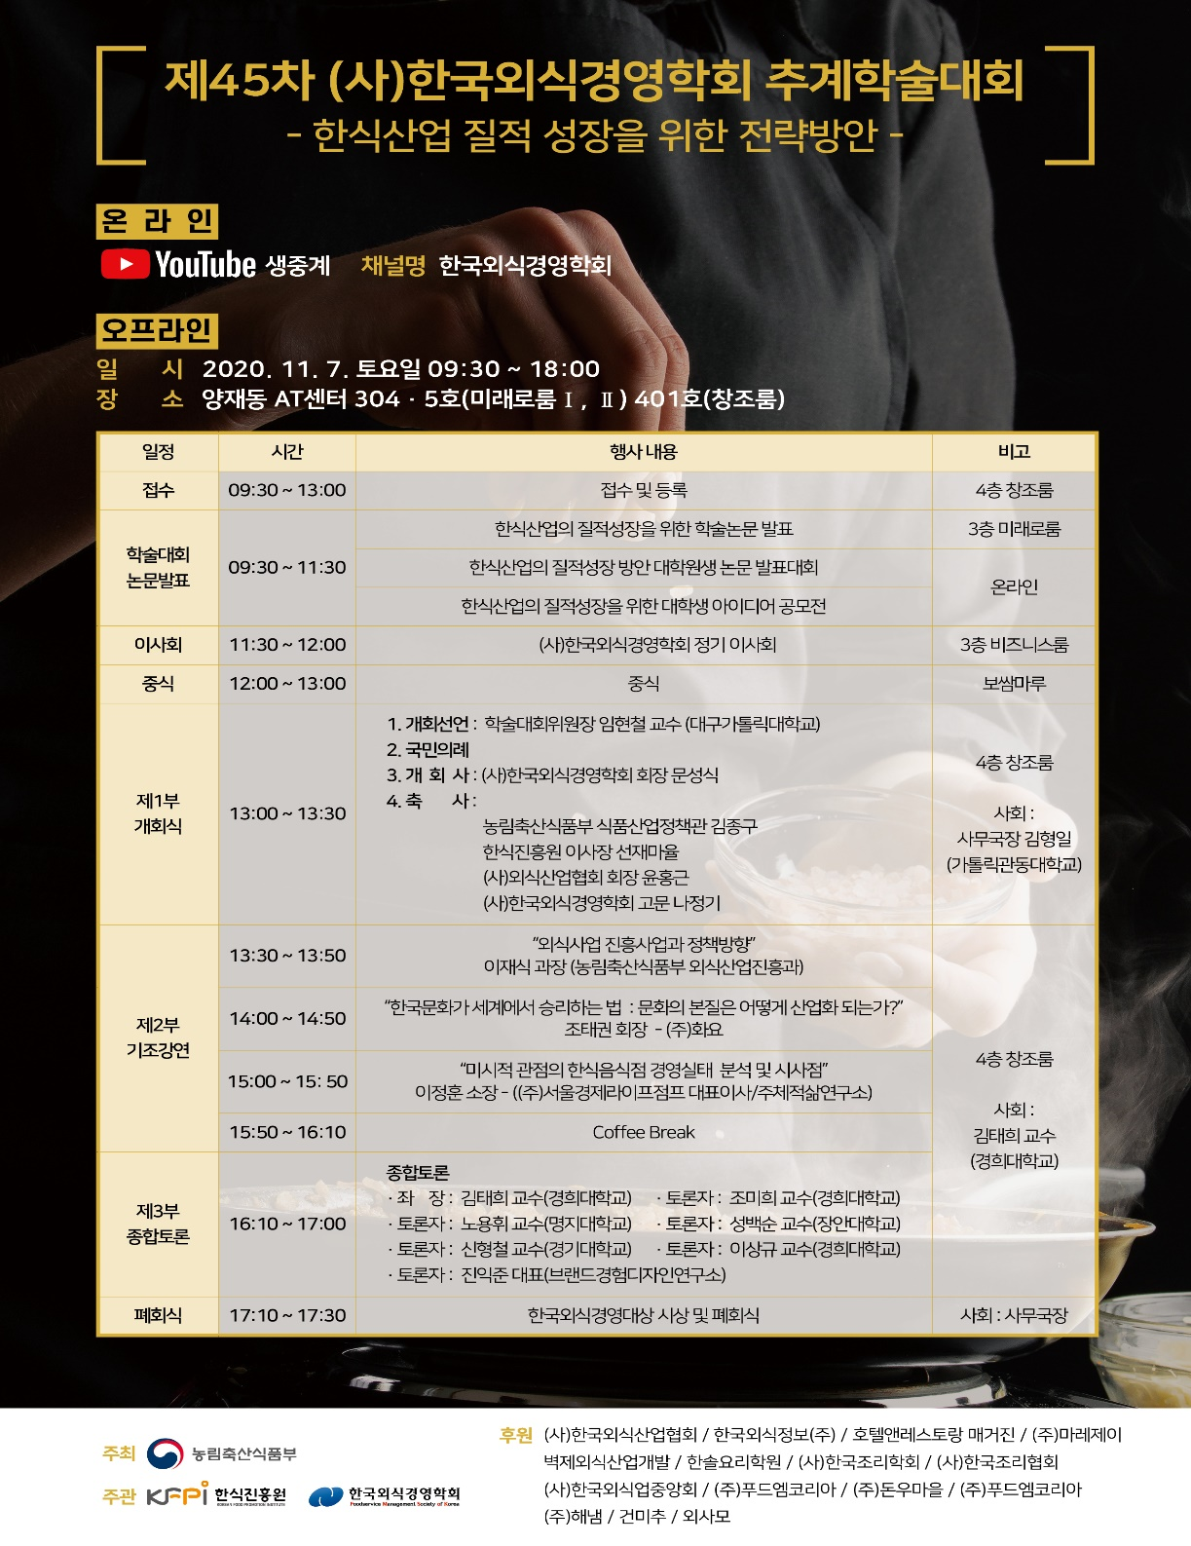
프로그램

Slide 6
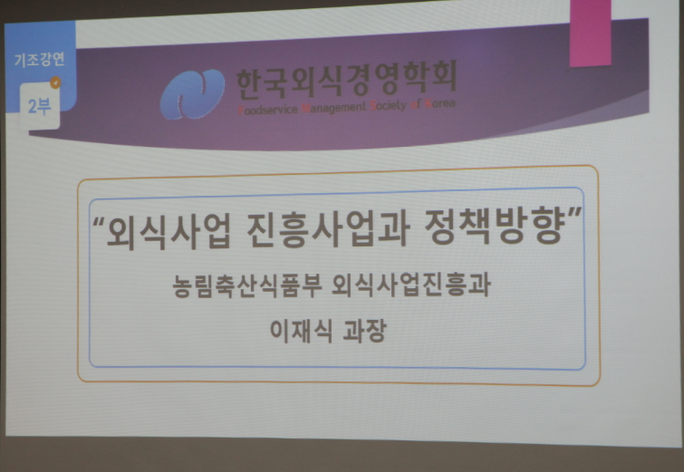
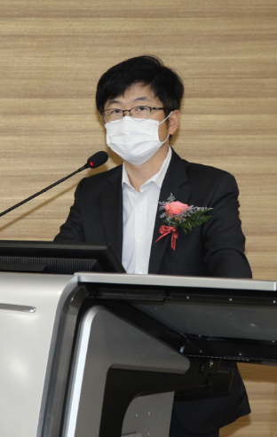

Slide 7
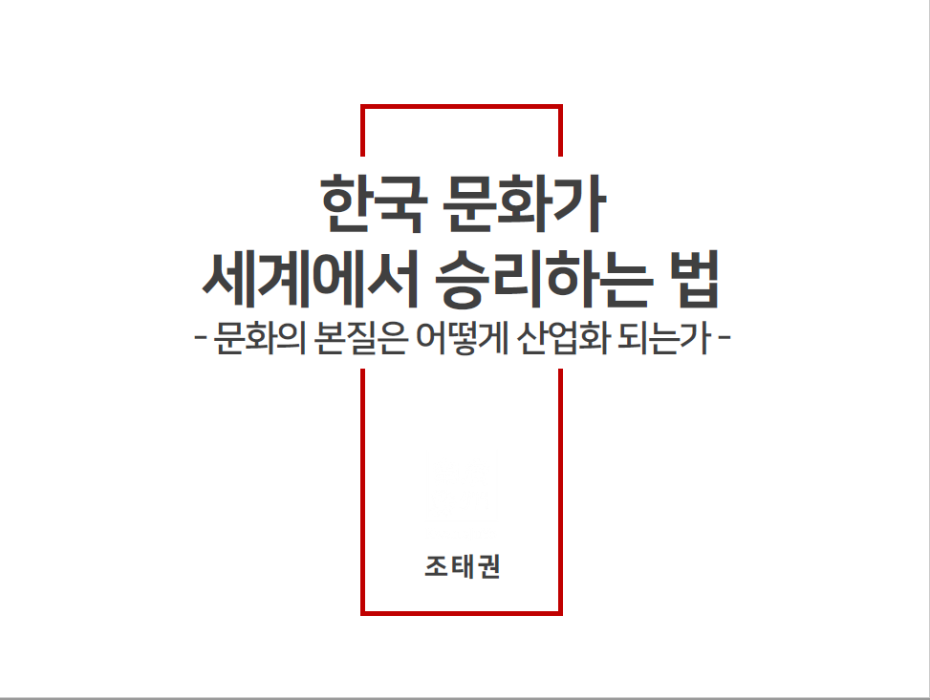
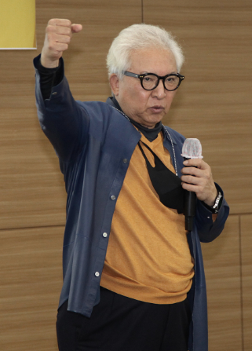

Slide 8
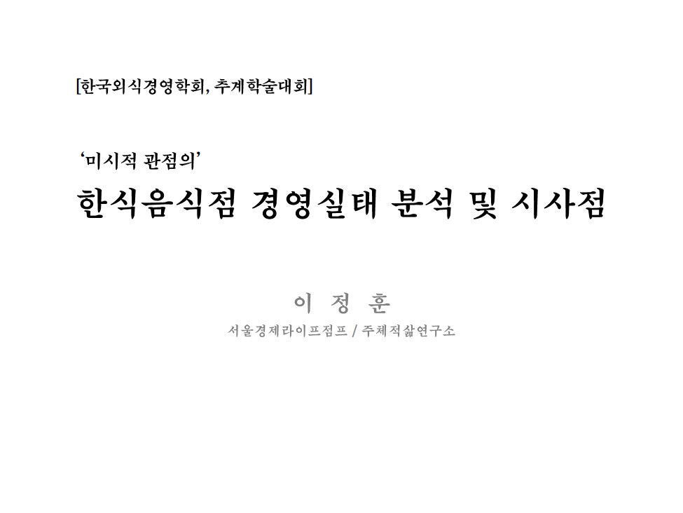
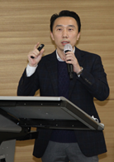

Slide 9
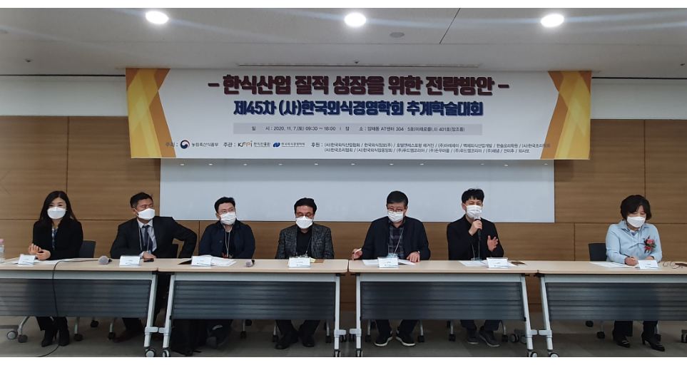

Slide 10
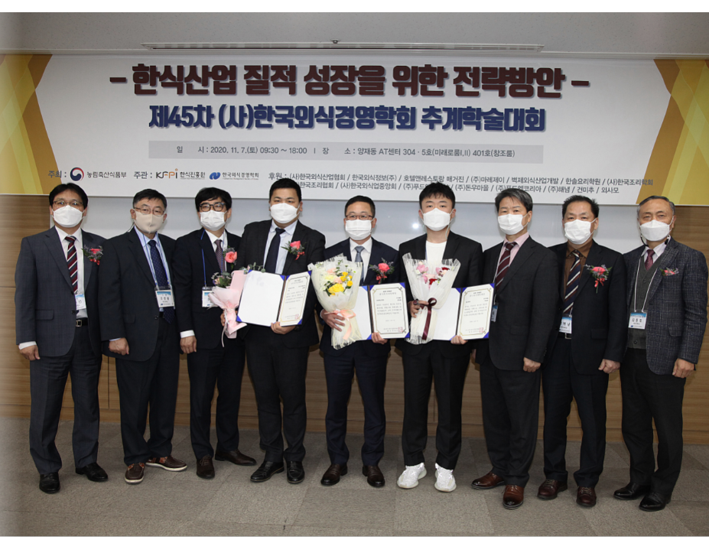

Slide 11
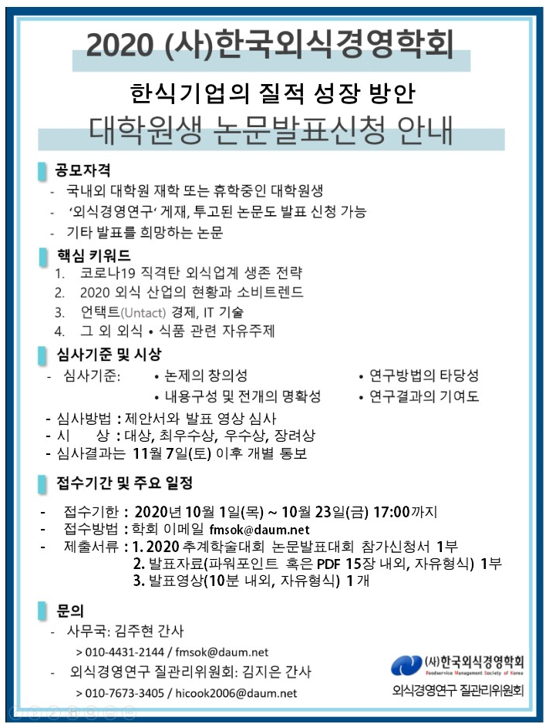
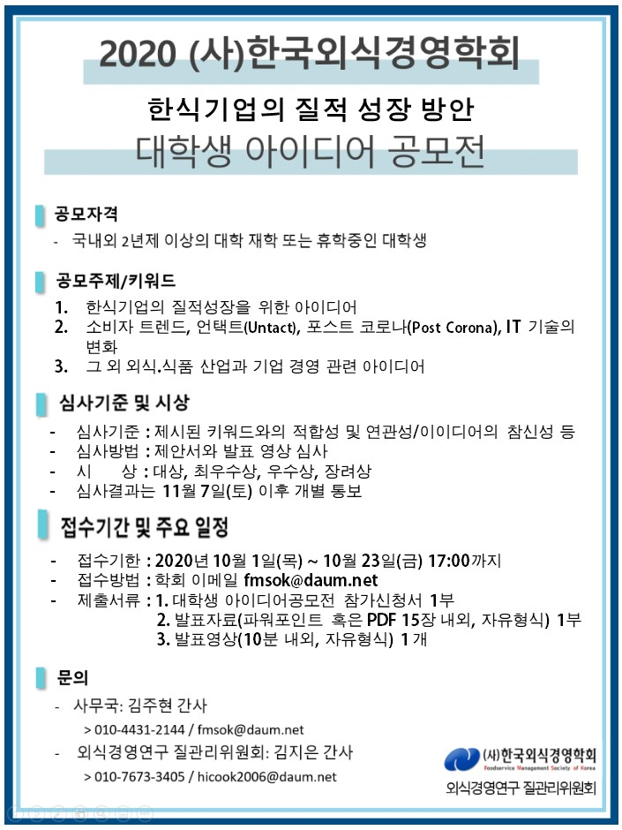
포스터

Slide 12
시상내역
NO | 구분 | 시상내역 | 수량(편) | 비고
1 | 일반논문 발표 | 우수연구자상 | 11
2 | 대학원생 논문 발표대회 | 최우수상 | 1
 |  | 우수상 | 7
 |  | 최우수지도자상 | 8
3 | 대학생 아이디어 제안대회 | 대상 | 2
 |  | 최우수상 | 2
 |  | 우수상 | 23
 |  | 최우수지도자상 | 6
4 | 우수 기업 시상 | 한국외식경영대상 | 3
합계 |  |  | 63

Slide 13
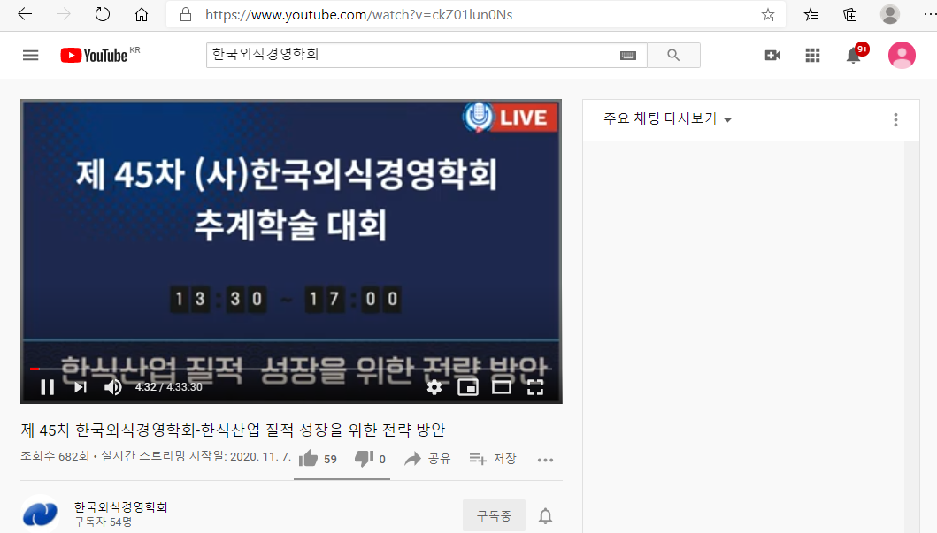
유튜브 ‘한국외식경영학회‘ 실시간 스트리밍 서비스 제공

Slide 14
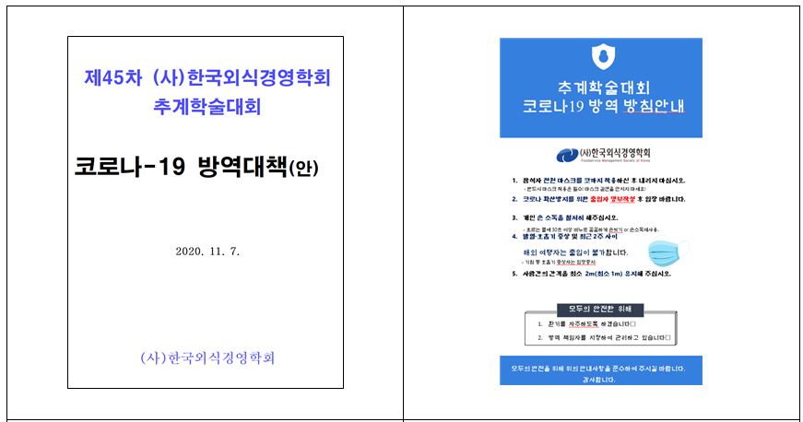
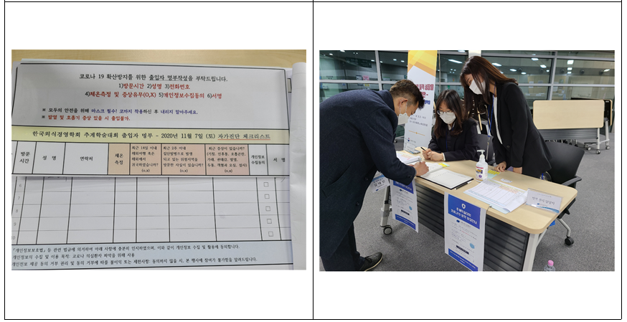
코로나 19 완벽 방역 활동
정부의 코로나19 방역 지침 준수
학술대회 장소에서 모든 음식물 반입과 시식 금지
코로나19 방역관리자 지정 운영(방역관리 책임자 1명과 방역관리자 6인)
학술대회 코로나19 방역 대책 수립과 사인물 배치

Slide 15
학술대회 성과
1
한식산업 질적 성장 방안을 위한 연구결과 도출
- 한식기업의 질적성장 방안 도출을 위한 다양한 연구결과 발표, 한식당의 질적 성장을 위한 이론적 시사점 도출
- 일반논문 11개팀, 대학원생 8개팀 참여하여 ‘한식당 질적 성장 방안’ 주제로 논문 발표와 토론
- 한식당 경영실태 분석 사례를 통한 한식기업의 경영실적 개선 방안 마련

Slide 16
2
새로운 사회ㆍ문화적 환경 변화에 적합한 한식 신규시장 전환 방향 설정을 위한 기초 자료 제시
성공 한식당 사례를 바탕으로 한식당의 경쟁력 강화 기반 마련
한국문화를 바탕으로 하는 한식의 산업화 제안 도출
- 코로나19라는 외로 인한 경영환경의 변화에 따른 한식당 경영실적 분석을 통한 한식당 사업주의 역할 도출
3
코로나시대 소비패턴 변화에 따른 한식업의 마케팅전략 도출 연구 방향 제시
코로나시대 소비자의 변화된 소비자에 대한 한식당의 대응을 위한 대학생 아이디어를 공모하여 전국 대학교 27개 팀, 총 85명의 학생이 참여함
코로나19로 인한 한식당 소비자들의 소비패턴 변화를 분석하여 한식당 대응방안 아이디어 도출
- 언택트소비패턴에 맞춤형 마케팅 대응 전략 도출

Slide 17
4
건강한 한식에 대한 소비자 인식 연구결과 도출
코로나19로 인한 한식당의 양적 성장 침체 시기에 건강한 한식에 대한 소비자들의 인식 변화를 위한 연구 성과 제시
- 기존의 한식당 메뉴만이 아니라 건강한 한식 메뉴에 대한 연구 결과 도출을 통한 이론적 참고자료 제시
5
온라인과 오프라인을 결합한 새로운 형태의 학술대회 모델 제시
유튜브‘한국외식경영학회’계정을 통해 실시간 스트리밍 서비스 제공
- ZOOM(온라인 화상회의 프로그램)보다는 유튜브 실시간 서비스가 접속이 용이하고 현장성이 있어 유용하였음

Slide 18
6
성공적인 코로나19 방역 학술대회
- 철저한 사회적 거리 두기 실천으로 확진자가 발생하지 않음
- 학회 차원에서 코로나19 방역 대책 계획을 수립·실행
- 방역책임자와 방역담당자 등 인력을 별도 배치
- 코로나19 방역 지침 철저하게 준수
7
온라인과 오프라인 채널을 통한 회원 참여의 극대화
- 학술대회 현장 직접 방문 회원의 수가 90명
- 온라인 시청 회원의 수가 약 120명
- 2020. 12. 9 현재 유튜브 영상 조회수 682회 달성

Slide 19
8
온라인을 통한 학술대회 성과의 공유와 확산
- 학회 유튜브 채널을 활용하여 향후 학술대회 영상을 15분 단위로 편집하여 적극적으로 조회수를 증대할 계획
- 학회 블로그, 페이스북, 인스타그램 계정을 개설하여 학술대회 성과를 확산 계획
9
외식 관련 언론 매체를 활용한 의견 선도자 역할 수행
- 외식산업 종사자들과 직접적인 접점을 가지고 있는 언론 매체(호텔앤레스토랑, 월간식당)를 활용하여 학술대회 결과를 기사로 게재
- 호텔앤레스토랑(12월호), 월간식당(12월호), 식품외식경제(11월 둘째주), aT전문 블로거(11월 마지막주)에 학술대회 관련 기사가 게재

Slide 20
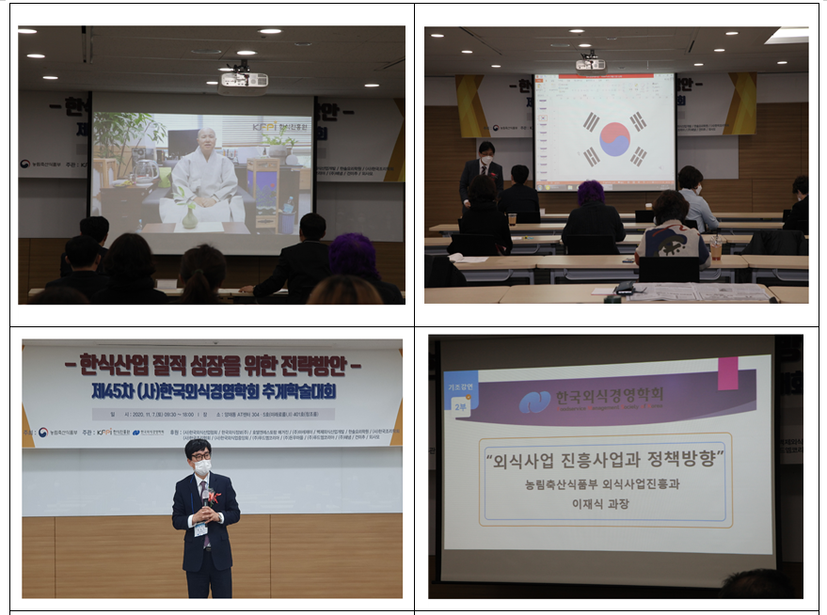

Slide 21
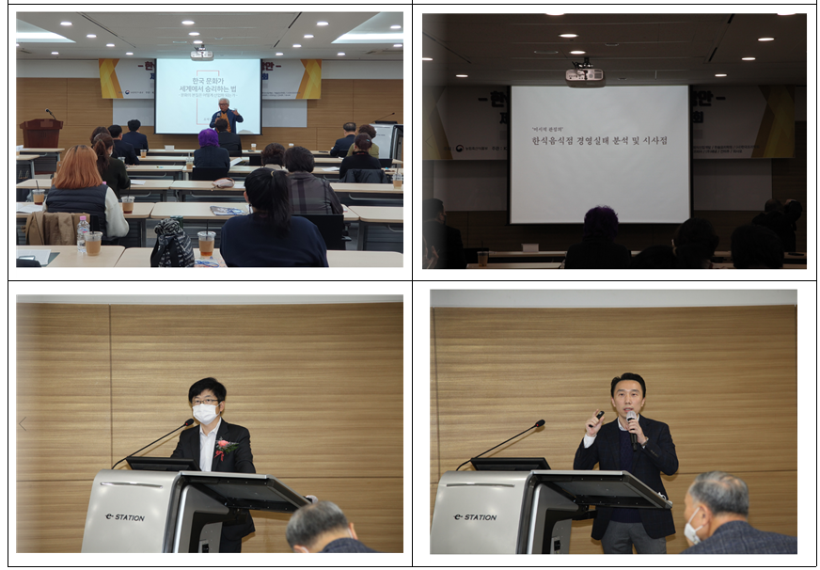

Slide 22
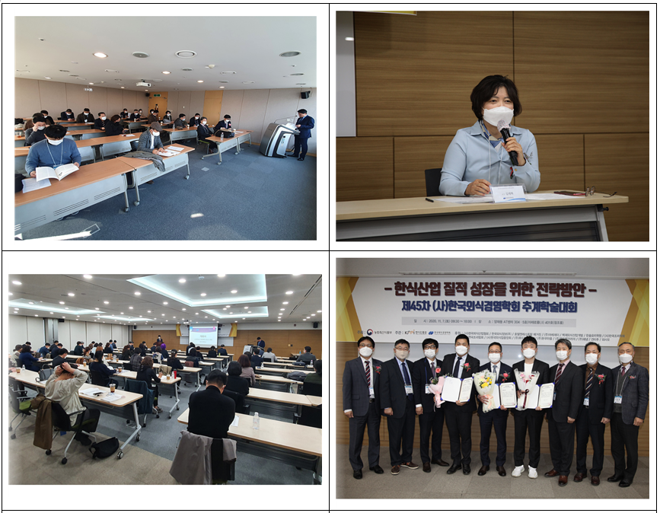

Slide 23
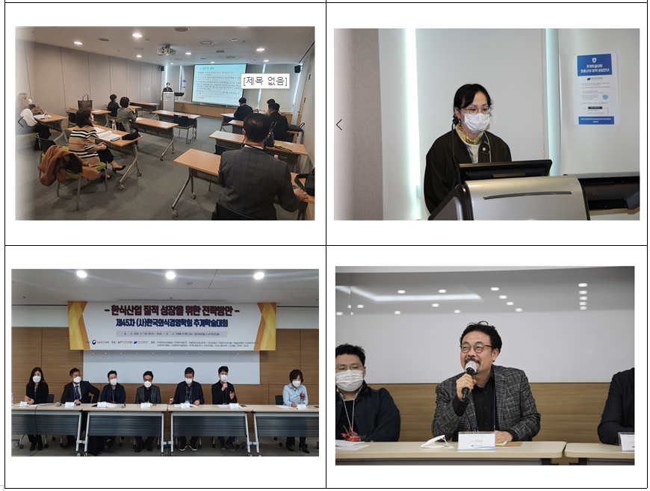

Slide 24
성과 확산 방안과 향후 계획
1
SNS플랫폼을 활용하여 성과 확산
한국외식경영학회 SNS 플랫폼(유튜브, 블로그, 페이스북, 인스타그램)을 구축하여 학술대회의 성과 확산
2
후속 연구를 위한 주제 발굴과 연구자 지원
이번 학술대회 성과를 지속하기 위한 후속연구를 위한 주제 발굴과 연구자 지원(학회 차원의 경진대회 등)

